Slide 1
Migracja, imigracja, emigracja – zagadnienia wprowadzające
dr Marcin Kryński

Slide 2
Migracja
Oznacza masową wędrówkę, przenoszenie się ludności w obrębie danego kraju lub pomiędzy różnymi krajami w celu zmiany miejsca pobytu na stałe lub na pewien okres, wywołana czynnikami:
Politycznymi,
Etnicznymi,
Religijnymi,
Ekonomicznymi.

Slide 3
Pochodzenie terminu „migracja”
Wywodzi się z łaciny – od słowa migratio, gdzie oznacza zmianę miejsca pobytu, zamieszkania, wędrowanie, przenoszenie się.

Slide 4
Migracja z różnych perspektyw
kryterium podmiotu (ludzie),
przestrzeni (w obrębie jednego lub wielu krajów),
celowości (zmiana miejsca pobytu),
czasu (na stałe lub na pewien okres),
przyczynowości (względy polityczne etniczne ekonomiczne).

Slide 5
Emigracja i Uchodźctwo
Emigracja - oznacza opuszczenie ojczyzny z przyczyn materialnych, religijnych, politycznych i osiedlenie się za granicą.
1
Uchodźstwo - oznacza opuszczenie rodzinnego kraju jednak wyniku przymusu np. przyczyn humanitarnych.
2

Slide 6
Imigracja
Oznacza przybycie do obcego kraju z zamiarem stałego lub tymczasowego osiedlenia się w nim.

Slide 7
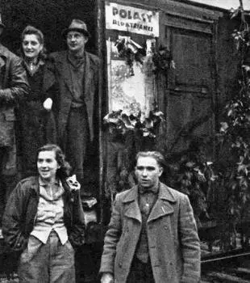
Reemigracja i Repatriacja
Reemigracja - oznacza powrót emigrantów do kraju ojczyzny,
Repatriacja – powrót do ojczyzny jeńców, przesiedleńców, uchodźców po długim pobycie na obczyźnie, w wyniku zmiany granic itp..

Slide 8
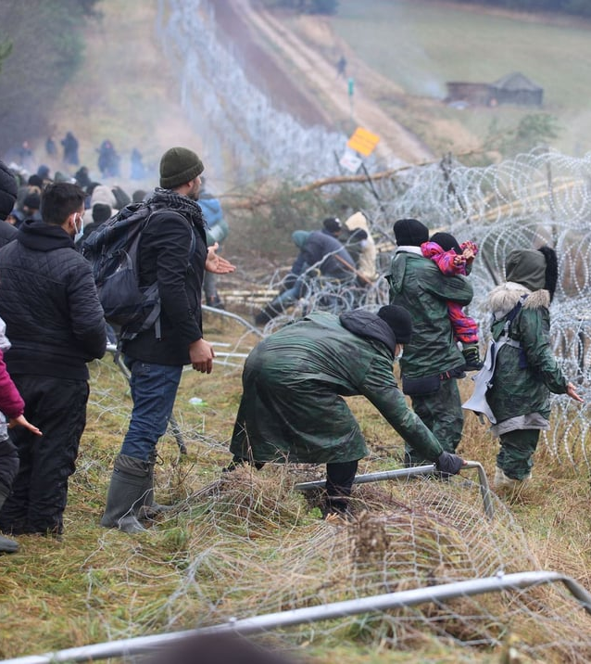
Nielegalna imigracja
W komunikacie Komisji Wspólnot Europejskich w sprawie priorytetów politycznych w walce z nielegalną imigrację obywateli państw trzecich z 19 lipca 2006 sformułowano że: Określa się w ten sposób obywateli państw trzecich, którzy nielegalnie wjeżdżają na terytorium państwa członkowskiego (w tym jego lotnicze strefy tranzytowe) drogą lądową morską i powietrzną, co odbywa się często z wykorzystaniem fałszywych lub podrobionych dokumentów albo za pośrednictwem sieci przestępczości zorganizowanej skupiających przemytników i nielegalnych handlarzy.

Slide 9
Jest też spora grupa osób które wyjeżdżają do UE w sposób legalny na podstawie ważnej wizy lub korzystając z systemu bezwizowego, by następnie bezprawnie przedłużyć swój pobyt, zmieniając najczęściej jego faktyczny cel i nie uzyskując w tym zakresie zgody właściwych władz.
Są wreszcie osoby ubiegające się o azyl które pozostają w danym kraju mimo że podjęto w ich sprawie ostateczną decyzję odmowną.

Slide 10
Dyrektywa Parlamentu Europejskiego i Rady 2008/115/WE
Nielegalny pobyt – obecność na terytorium państwa członkowskiego obywatela państwa trzeciego, który nie spełnia lub przestał spełniać warunki wjazdu do państwa członkowskiego, określone w art. 5 kodeksu granicznego Schengen, albo innych warunków wjazdu, pobytu lub zamieszkania w tym państwie członkowskim.

Slide 11
Z analizy powyższych dokumentów wynika, że kryterium czasu nie ma w tym przypadku większego znaczenia. Priorytet stanowią przesłanki prawne do wjazdu i/lub pobytu.

Slide 12
Nielegalny imigrant
Cudzoziemiec przebywający w Polsce stale lub tymczasowo bez spełnienia określonych prawem kryteriów w zakresie uzyskania uprawnień pobytowych będzie nazywany nielegalnym imigrantem.

Slide 13
Koniec
Dziękuję za uwagę.

